Slide 1
Проект
«В мире добрых сказок»
2 младшая группа
Презентацию составила: Загидуллина Н. П.

Slide 2
Тема проекта: «В мире добрых сказок»
Цель: формировать у детей интерес к чтению сказок.
Задачи:
1. Расширять представление детей о многообразии сказок.
2. Продолжать закреплять знание содержания сказок, название сказок и героев.
3. Формировать понятие о добре и зле, подводить детей к пониманию делать добро – это хорошо.
4. Развивать традиции чтения в семье.

Slide 3
Выставка иллюстраций и книжек

Slide 4
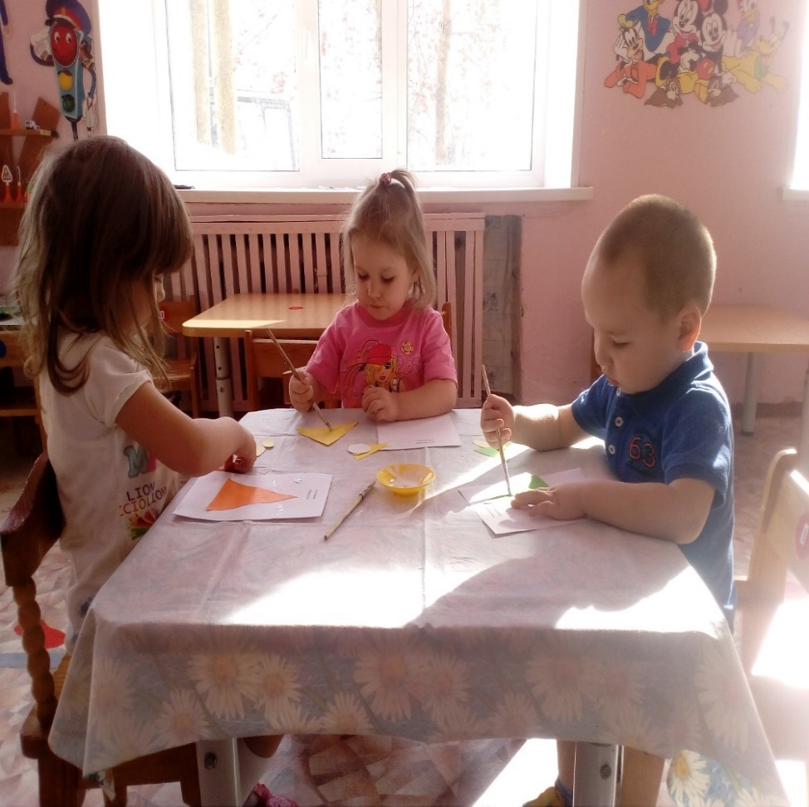
Аппликация «Машенька»

Slide 5
Выставка готовых работ по аппликации «Машенька»

Slide 6
Рисование «Колобок катится по дорожке»

Slide 7
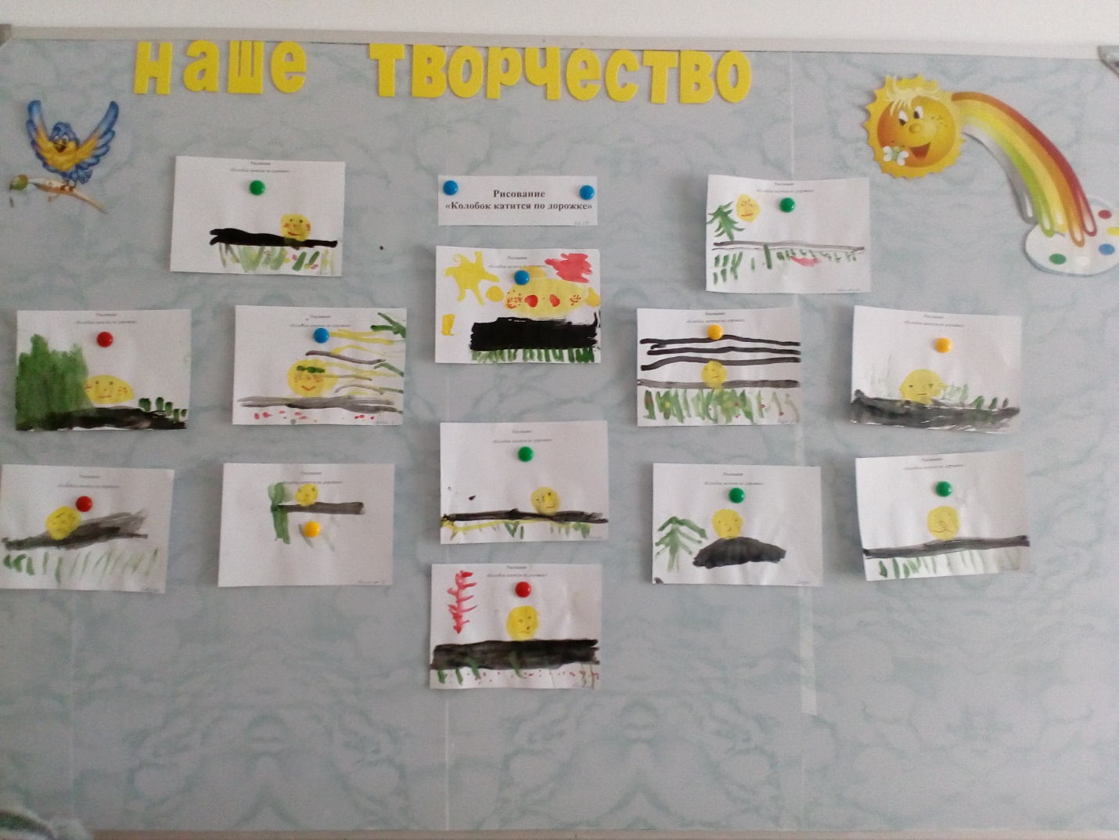
Выставка готовых работ по рисованию «Колобок катится по дорожке»

Slide 8
Выставка готовых работ по лепке «Медведь»

Slide 9
Рассматривание книг со сказками в книжном уголке.

Slide 10
Раскрашивание раскрасок по сказкам.

Slide 11
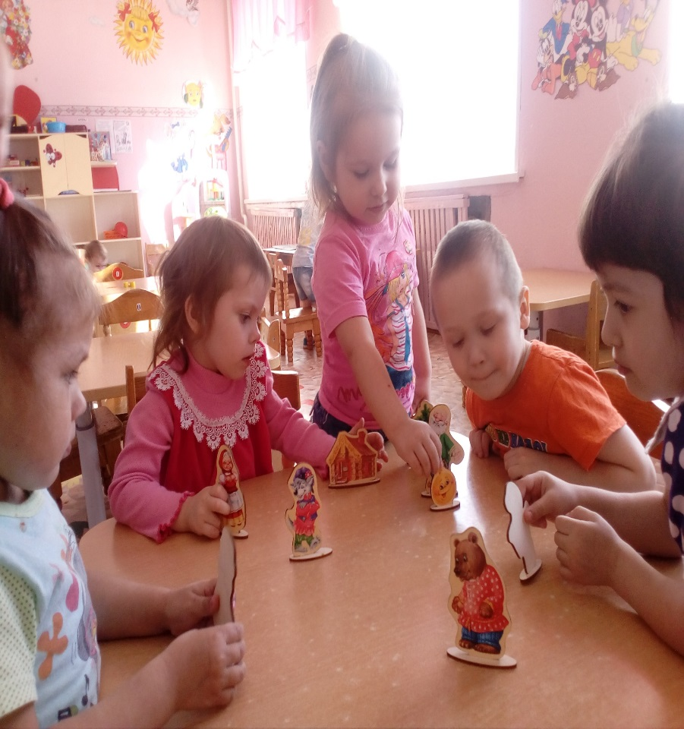
Настольный театр «Колобок»

Slide 12
Пальчиковый театр «Теремок»

Slide 13
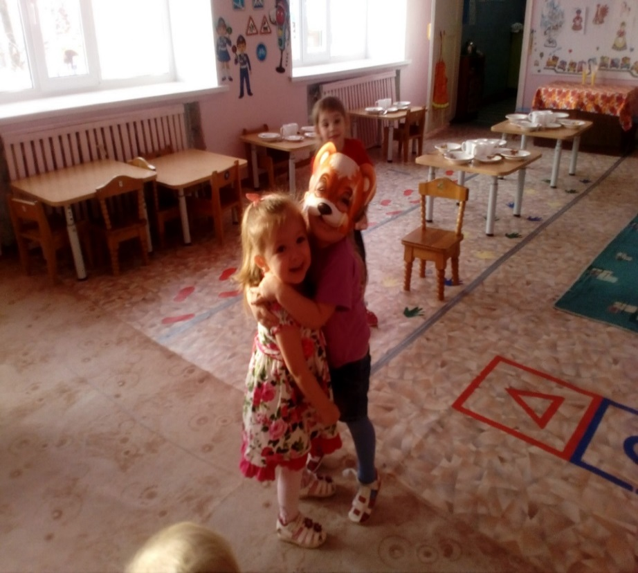
Подвижная игра «У медведя во бору»

Slide 14
Выставка книг сделанных своими руками «Книжка-малышка»

Slide 15
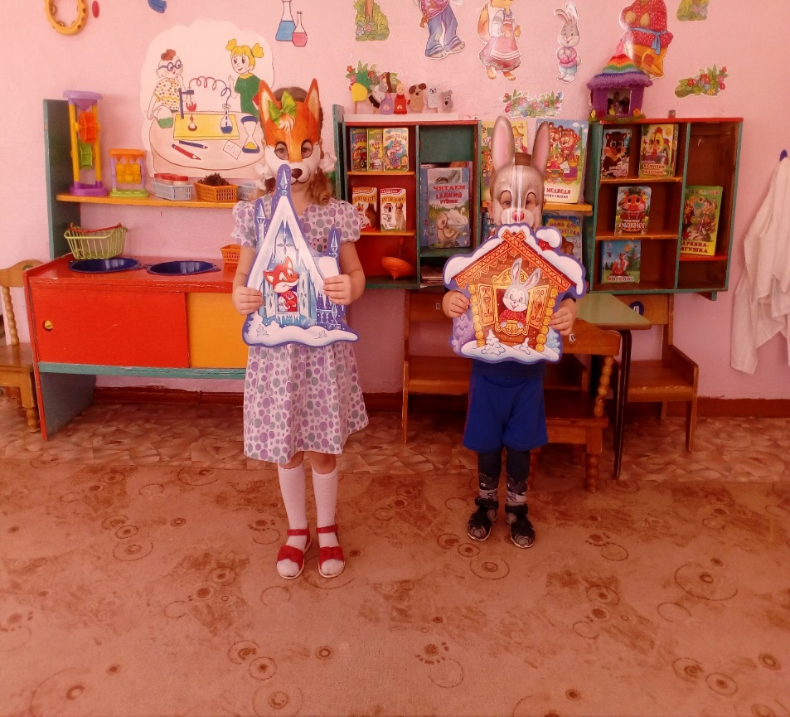
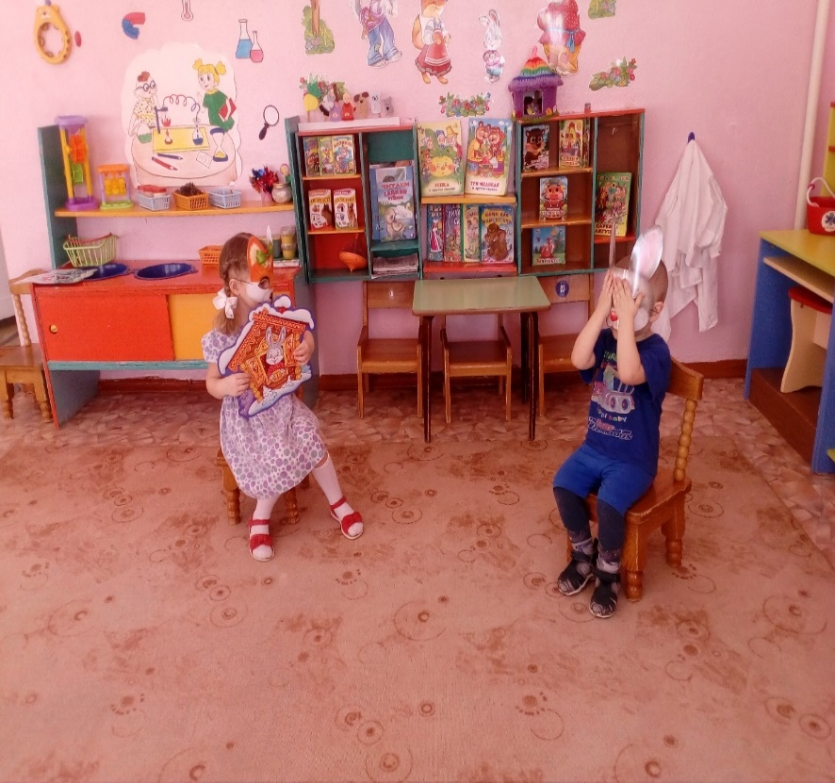
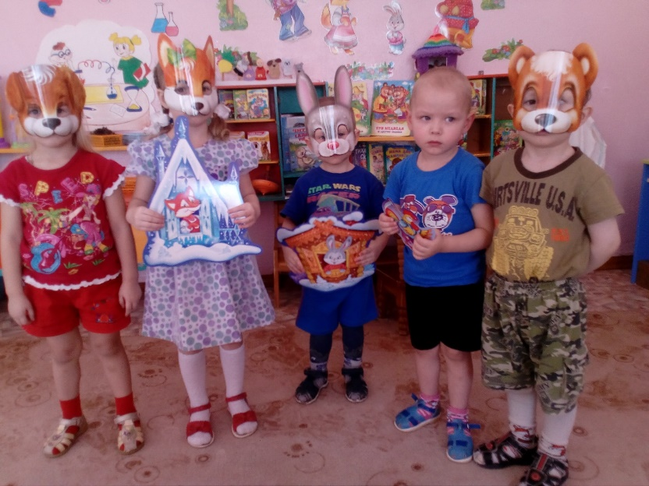
Инсценировка сказки
«Заюшкина избушка»

